Slide 3
Hoạt động trải nghiệm STEM lớp 1
Notes:
Bìa

Slide 5
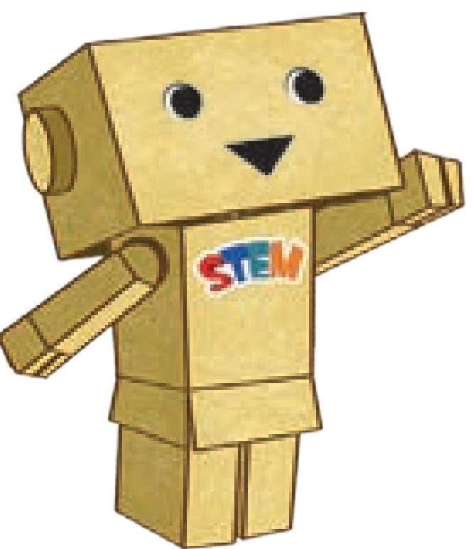
Câu chuyện STEM
Các em hãy đọc
CÂU CHUYỆN STEM

Slide 6
Câu chuyện STEM
? Làm thế nào để tính nhanh kết quả phép cộng và phép trừ của hai số mà không dùng máy tính?

Slide 9
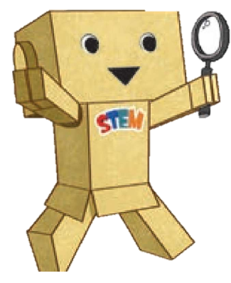
1. Khám phá bảng cộng 5
Quan sát bảng cộng 5 ở trang 26 và trả lời các câu hỏi.

Slide 11
1. Khám phá bảng cộng 5
Thực hành lập bảng cộng 10.
Viết số vào các ô trong Phiếu học tập 1 và trả lời câu hỏi.

Slide 13
2. Khám phá bảng trừ 5
Quan sát bảng trừ 5 ở trang 27 và trả lời các câu hỏi.

Slide 15
2. Khám phá bảng trừ 5
Thực hành lập bảng trừ 10.
Viết số vào các ô trong Phiếu học tập 2 và trả lời câu hỏi.

Slide 17
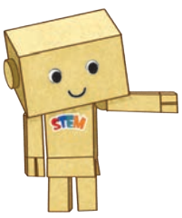
3. Khám phá khe trượt và thanh trượt
Các em hãy đọc và làm theo hướng dẫn cách tạo khe trượt và thanh trượt ở hình 2 trang 28.

Slide 20
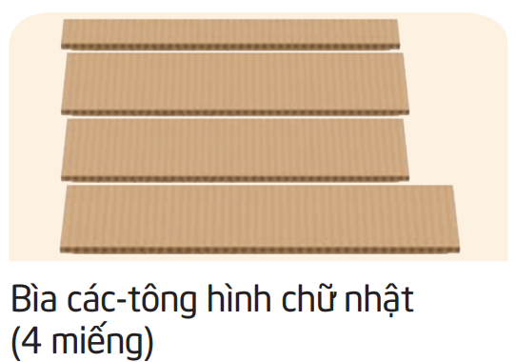
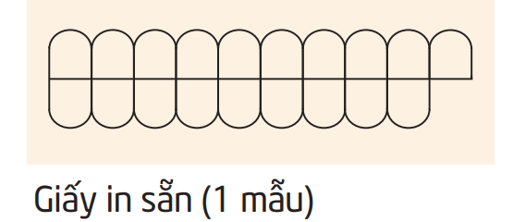
Sáng chế STEM
1. Em có

Slide 21
Sáng chế STEM
2. Em sáng tạo
a) Em làm gì?
Em quan sát thước trượt cộng trừ ở hình 3 trang 29 và cùng bạn trả lời các câu hỏi.

Slide 22
Sáng chế STEM
2. Em sáng tạo
a) Em làm gì?
Em quan sát cách sử dụng thước trượt cộng trừ như ở hình 4, 5 trang 29.

Slide 23
Sáng chế STEM
2. Em sáng tạo
b) Em làm như thế nào ?
Em quan sát các hình ở trang 30, đọc kĩ các bước như hướng dẫn.

Slide 24
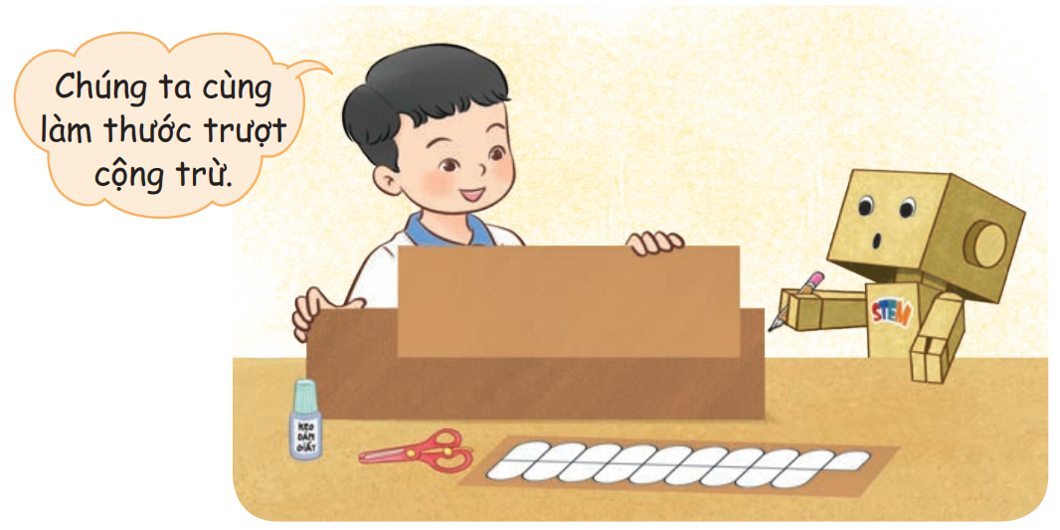
Sáng chế STEM
2. Em sáng tạo
c) Em tạo sản phẩm

Slide 25
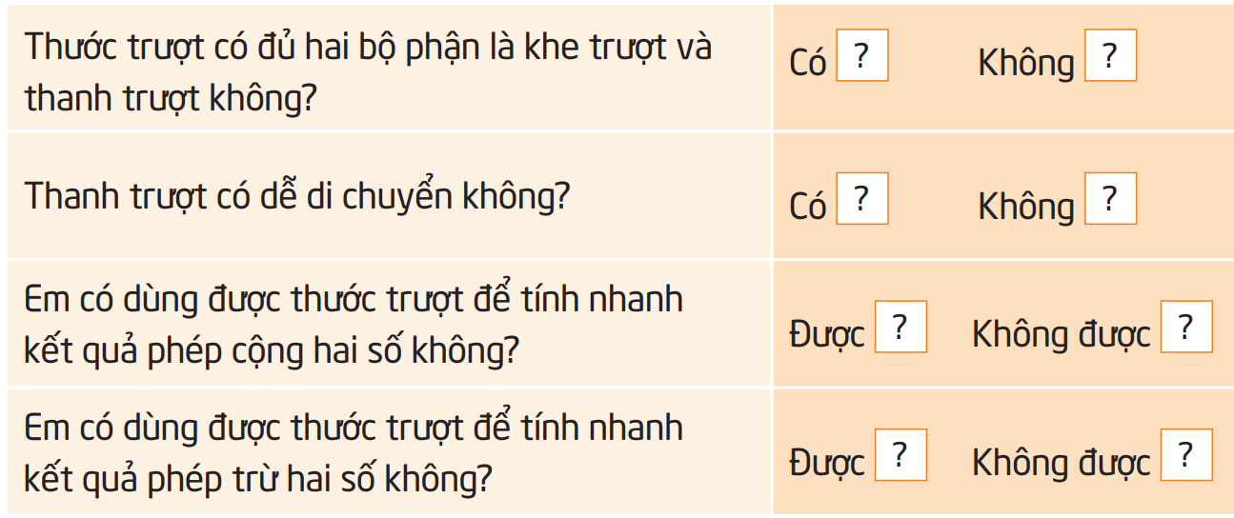
Sáng chế STEM
2. Em sáng tạo
d) Em kiểm tra

Slide 26
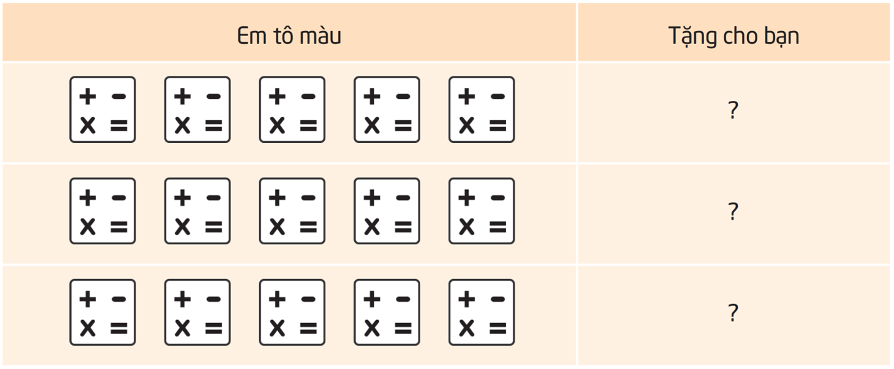
Sáng chế STEM
2. Em sáng tạo
Em cảm ơn bạn cùng em làm thước trượt cộng trừ

Slide 27
Sáng chế STEM
– Giới thiệu thước trượt cộng trừ của nhóm. – Nói về công dụng của thước trượt cộng trừ.
– Biểu diễn cách sử dụng thước trượt cộng trừ.
2. Em sáng tạo
e) Em trình diễn

Slide 28
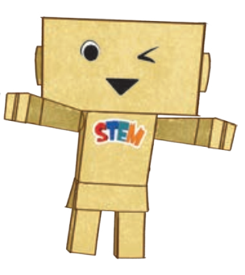
Sáng chế STEM
2. Em sáng tạo
g) Cải tiến – Sáng tạo
Em làm thước trượt cộng trừ để cộng và trừ hai số trong phạm vi 20.

Slide 30
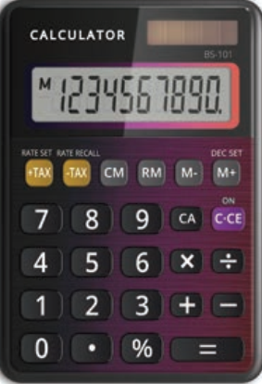
Người ta đã phát minh và sản xuất chiếc máy tính cầm tay đầu tiên vào năm 1971.
Ngày nay, máy tính này trở nên phổ biến. Nó có thể thực hiện rất nhanh các phép toán cộng và trừ hai số bất kì. Ngoài ra, nó còn tính nhanh kết quả của phép nhân, phép chia hai số,… mà em sẽ học ở lớp lớn hơn.

